Slide 1
勞大選課指南
讓你選課一次就上手

Slide 2
目錄
重要期程
網路報名流程
常見問題
小提醒

Slide 3
重要期程說明
開放新生註冊：每學期選課前開放註冊
審核勞工資格：新生須先審核通過方可選課，舊生每學年需重新申請審核
第一階段網路選課：1月及7月開放，達開課人數門檻班級進入第二階段選課
第二階段網路選課：第一階段達開課門檻班級繼續網路招生
開學後網路加退選：每年分上下學期，於3月及9月開學
詳細日期請至網頁最新消息或招生簡章查詢

Slide 4
網路報名流程
註冊/登入→資格審核→選課→繳費→開始上課

Slide 5
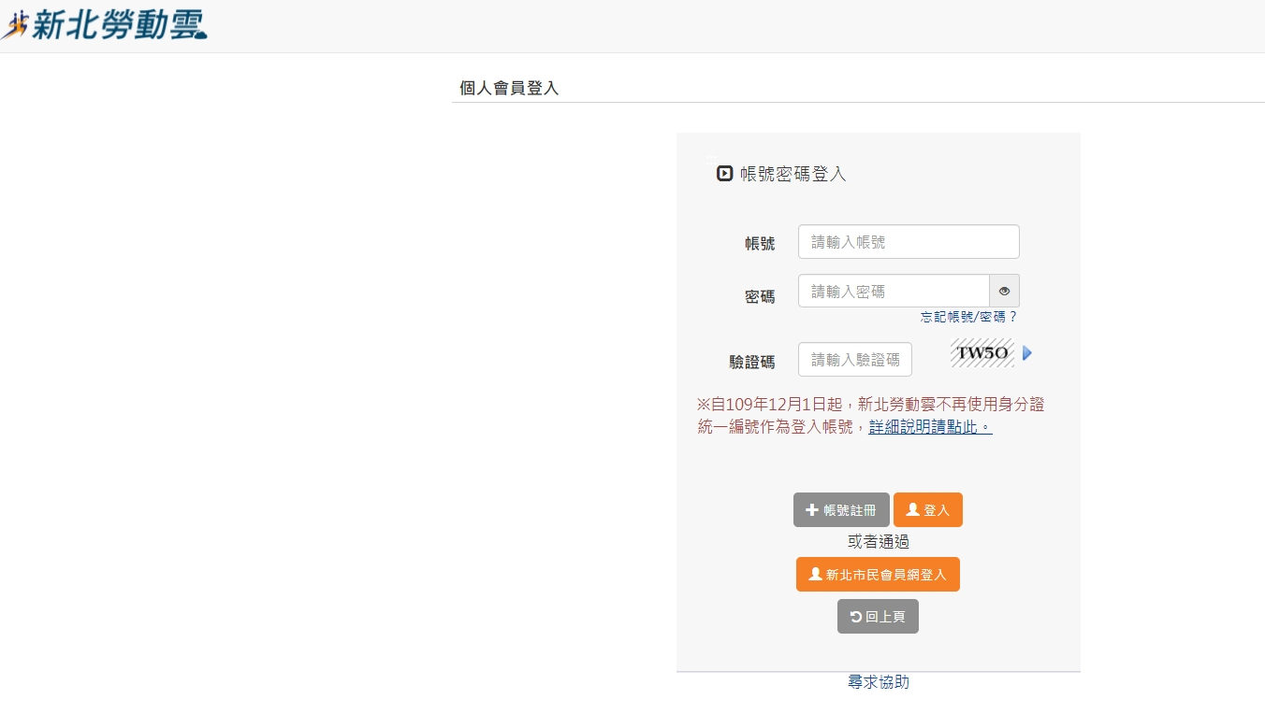
1.登入勞大網頁
新生註冊完畢後登入帳號(須至個人信箱點選確認信)，接著回到勞工大學網頁

Slide 6
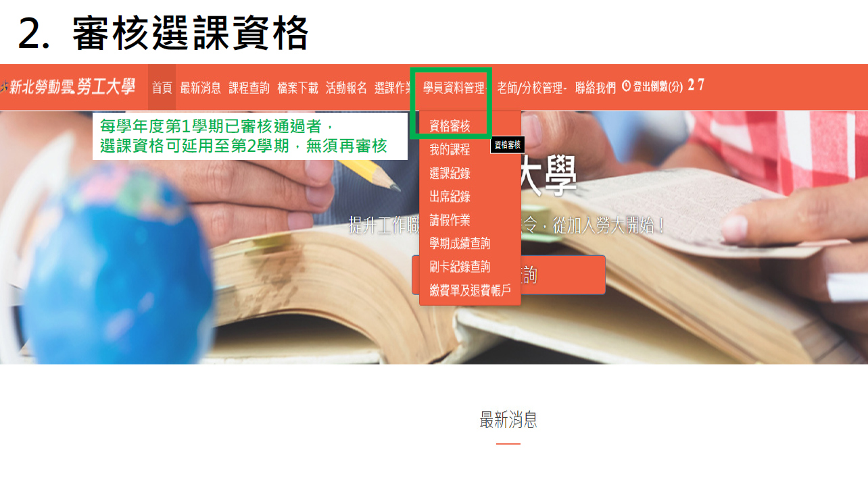

Slide 7
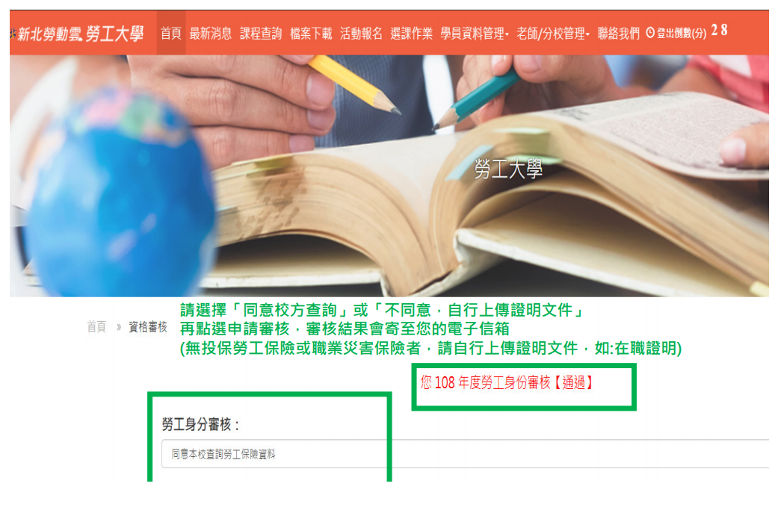

Slide 8
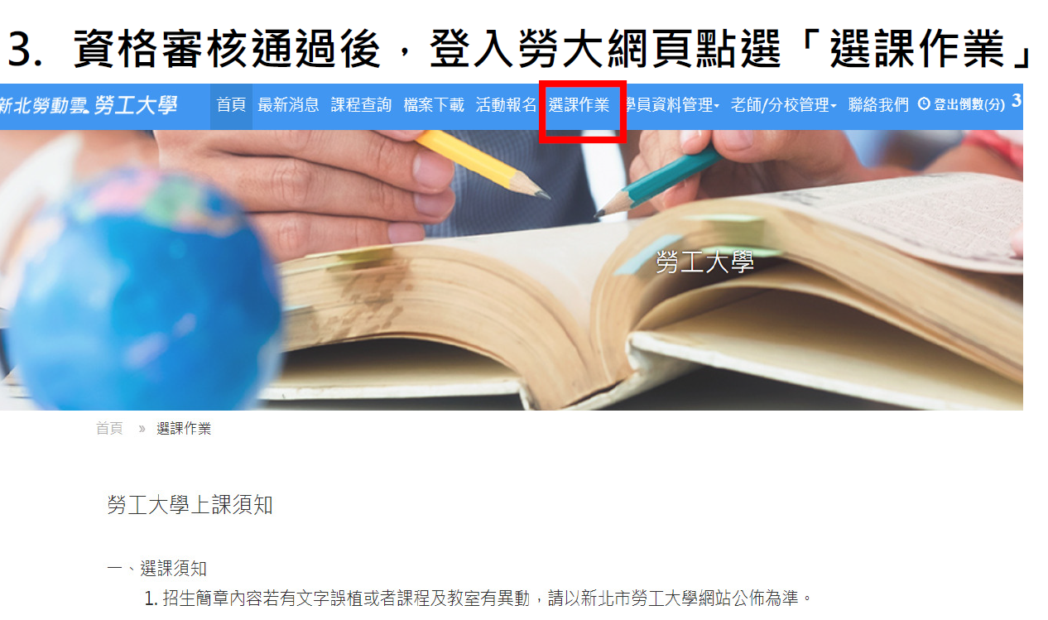
請仔細閱讀「勞工大學上課須知」後點選「我同意」

Slide 9
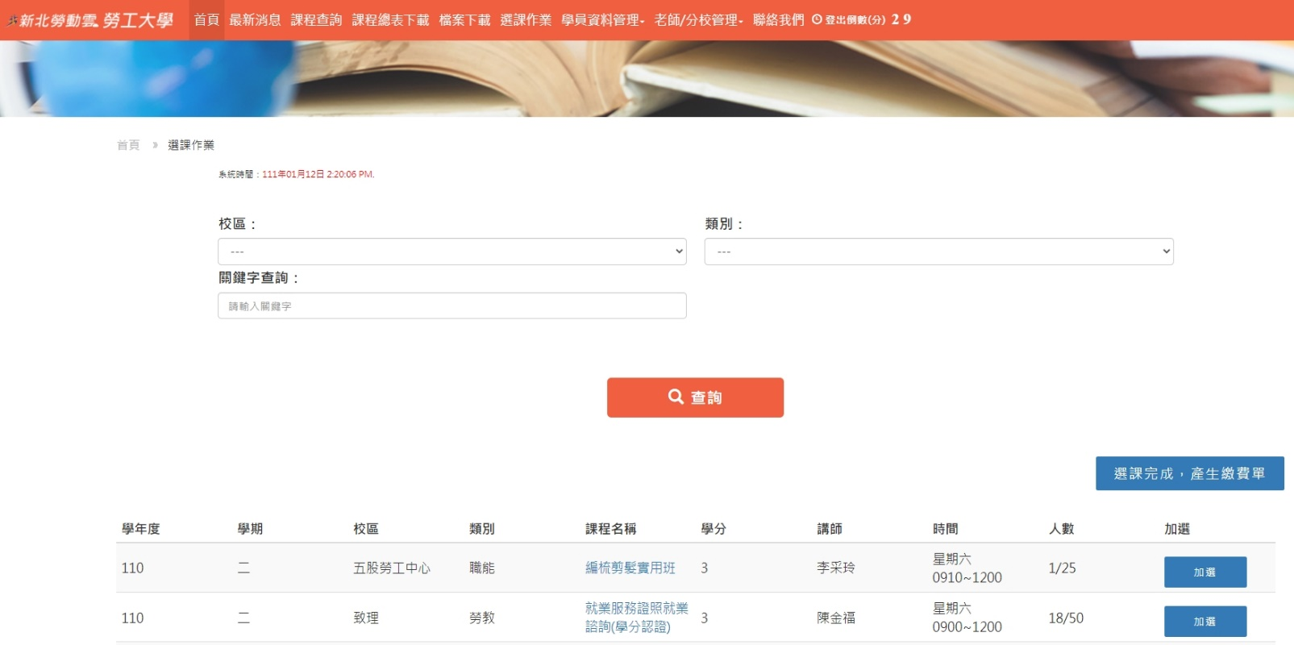
4.進入選課作業點選「查詢」後「加選」課程，
加選完畢請點選「選課完成，產生繳費單」

Slide 10
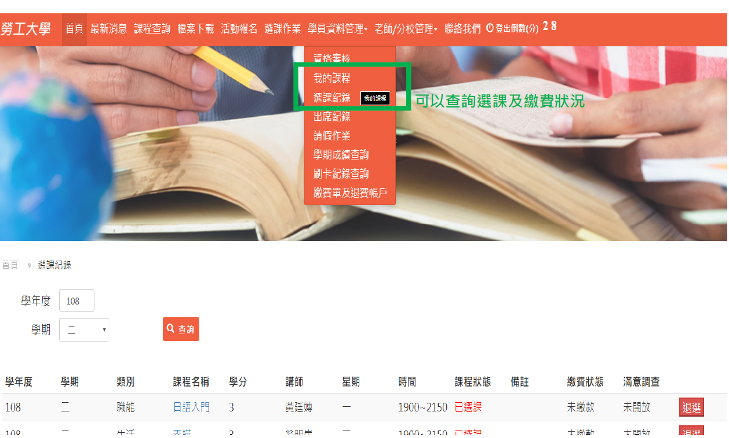

Slide 11
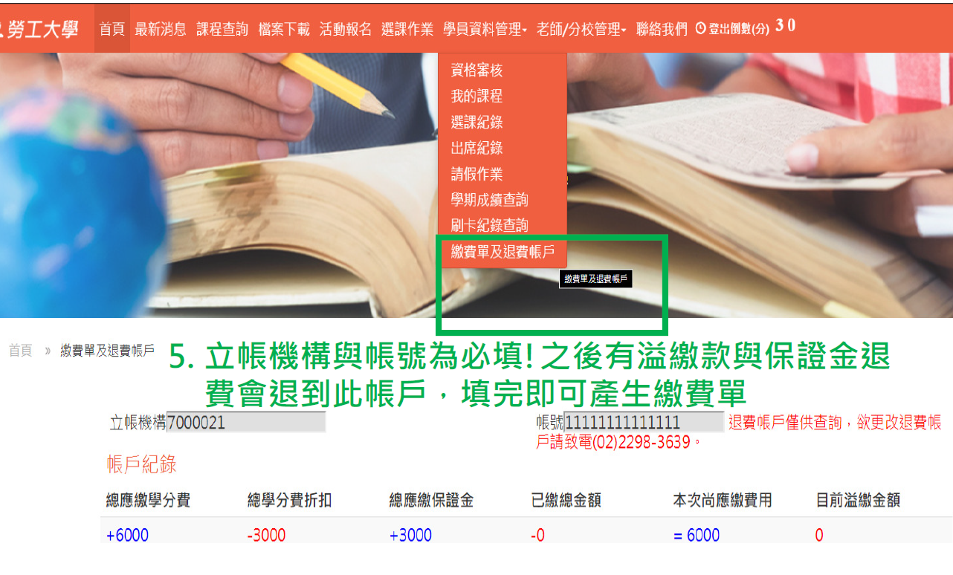

Slide 12
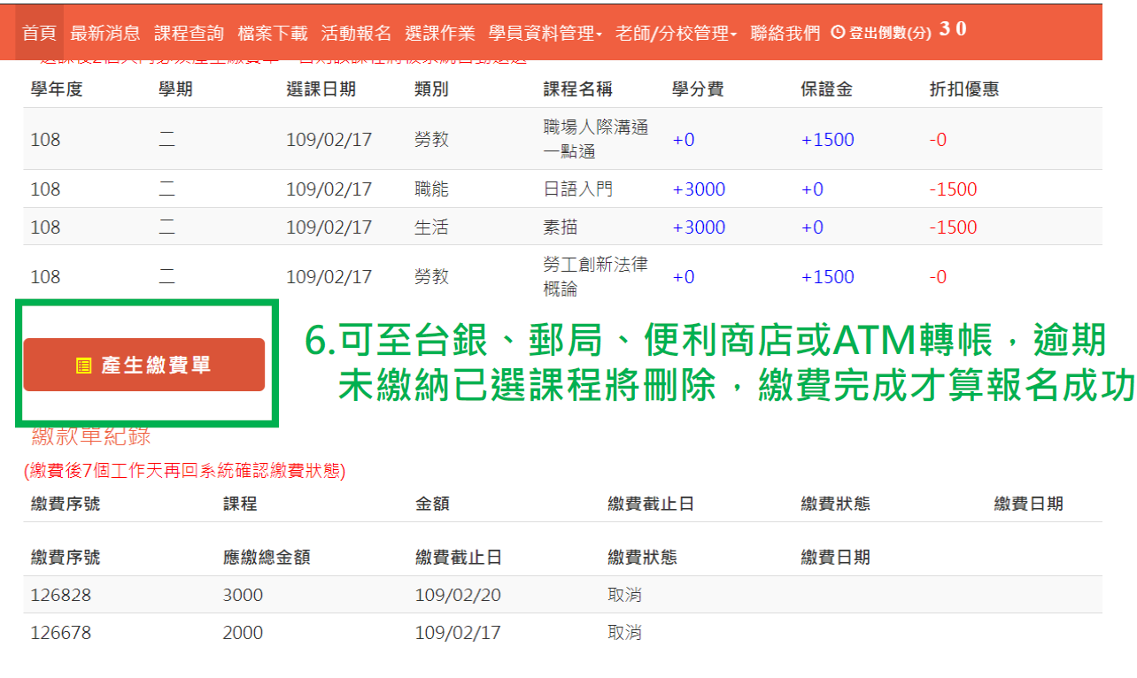

Slide 13
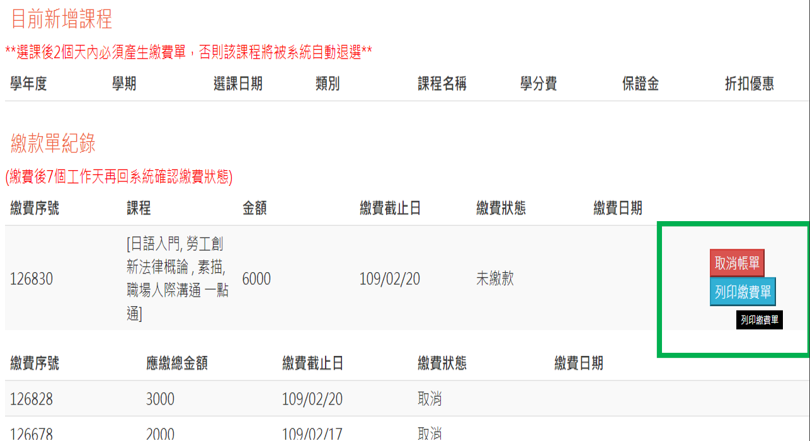

Slide 14
常見問題
無法登入新北勞動雲？忘記帳號密碼？
如何申請勞工資格審核？
收費及優惠方案？
課程如何轉換？
如何請假？

Slide 15
無法登入新北勞動雲？忘記帳號密碼？
106年5月起新北勞動雲上線，在此之前使用舊系統報名者皆須重新註冊帳戶
註冊成功後須至電子信箱點擊確認信，帳號才會開通
109年12月起新北勞動雲不再使用身分證字號作為登入帳號，尚未重設帳號者無法登入，須設定新帳號(建議新帳號可設定為個人電子郵件@前那串)
登入時須注意大小寫及全形半形是否正確
忘記帳號密碼時，點選登入畫面的「忘記帳號密碼」，並填寫當初註冊之信箱，並至信箱點選信件進行重設

Slide 16
如何申請勞工資格審核？
登入「新北勞動雲-勞工大學」後，點選「學員資料管理-資格審核」
點選同意校方查詢勞保資格或提供在職證明等相關附件審核
審核結果將寄至信箱亦可登入勞工大學網頁後於「學員資料管理-資格審核」查詢
審核通過方可進入選課作業加選課程

Slide 17
收費及優惠方案？(優惠僅勞工身分適用)
職能課程需繳學分費，每門課程1至3學分，每學分以1000元計費
勞動教育課程免學分費僅需付保證金1500元(金額依各校規定)，學員上課次數滿14次退還
學員所繳學分費或保證金費用並不包含上課所需之材料費、書籍費、影印費等(詳細收費請查詢個別課程)
同時修習勞教課程，職能課程學分費半價優待(1門勞教課程僅得優惠1門職能課程)
夫妻同時報名課程、新住民、原住民、身心障礙、低收入戶報名修課，學分費8折優待(有雙重以上身分僅可擇一優惠)，請於報名後於規定時間內持相關證明文件至五股、三重校區櫃台辦理

Slide 18
課程如何轉換？
選課後“尚未繳費”，可至「我的課程」退選課程，再循選課作業加選課程，並前往繳費
選課後“繳費完並且系統顯示已繳款”時，此時欲轉換課程，操作方式如下： (可至「我的課程-繳費狀態」查詢)
至「我的課程」退選課程及「選課作業」加選課程
最後務必至「繳費單及退費帳戶」(1)重新產生繳費單並(2)確認繳費單上所列之課程，課程轉換後費用多退少補
如課程費用一樣亦須重新產生繳費單，轉換才完成

Slide 19
如何請假？
登入「新北勞動雲-勞工大學」後至「學員資料管理-請假作業」點選欲請假之課程，點選請假之日期並附上相關證明文件
1. 請假應於課堂結束後7日內上網申請。
2. 因公出差：請檢附「出差證明」，證明須包含(1)公司名稱、(2)大小章及 (3)公司電話，並(4)註明出差洽公日期。
3. 加班：請檢附「打卡紀錄」、或「經核准之差勤系統」完整畫面。
4. 傷病：請檢附請假「當日看診收據」或「註明宜休養期間之診斷證明」。
5. 請假通過、駁回將以email通知，請注意請假流程是否通過。

Slide 20
小提醒
選課完後記得於期限內前往繳費，選課才算成功，否則系統將刪除您所選的課程，可於「學員資料管理-我的課程」查詢
課程每週之上課日期及個人之上課出席次數可點選「我的課程」查詢
選課、調課、開學等相關資訊將發布於勞工大學網頁之最新消息
如學員重複選課將不再列入學分計算，請審慎考慮是否重複選之前上過的課

Slide 21
聯絡我們
勞工大學五股校本部
  電話 22983639
  傳真 22983598
三重校區
  電話 29816127
  傳真 89882510
致理校區22576167分機1218 楊先生
土城校區22612483分機47 邵先生

